Slide 1
ТӨТЕНШЕ ЖАҒДАЙЛАР БОЙЫНША МАМАНДАРДЫ ДАЙЫНДАУ ҮШІН МЕМЛЕКЕТТІК ЖӘНЕ ЖЕКЕ ҰЙЫМДАРМЕН СЕРІКТЕСТІК
А.Ғ.Көшім,
г.ғ.д., профессор әл-Фараби атындағы ҚазҰУ

Slide 2
Мемлекеттің тиімді экономикалық саясатын құру және оның сыртқы нарықтағы бәсекеге қабілеттілігін қамтамасыз ету, ең алдымен, дамыған ұлттық инновациялық жүйенің болуымен анықталады. Соңғы бірнеше жылда технологиялық өзгерістер мен сыртқы тұрақсыздық, оның ішінде белгілі пост-ковид салдары жоғары білім беру жүйесі үшін басты қиындықтардың біріне айналды.

Slide 3
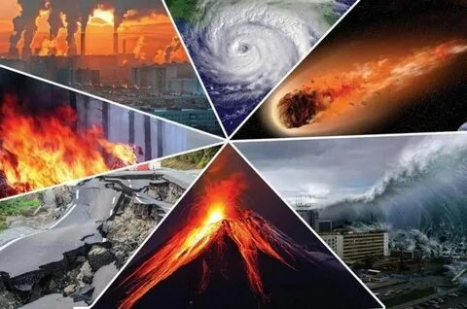
Қазіргі кезде болып жатқан табиғи және техногендік сипаттағы төтенше жағдайлар, сондай-ақ лаңкестік қауіптердің артуыда төтенше жағдайлар мамандарын тиімді даярлаудың маңыздылығы айқын болуда.

Slide 4
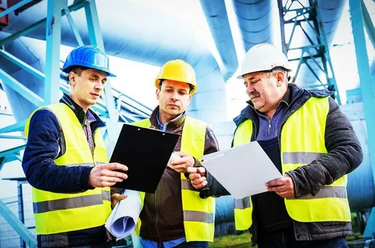
Бизнесті инновациялық салаға тартудың тиімді жолдарының бірі- төтенше жағдайларға дайындық деңгейін арттыру және жедел әрекет ету үшін ресурстарды, тәжірибе мен білімді біріктіретін мемлекеттік-жекеменшік әріптестік (МЖӘ) институтын құру болып табылады.

Slide 5
Осыған байланысты білім беру саласындағы МЖӘ жобаларын іске асыруды әртүрлі көзқарастардан қарастыруға болады:
инфрақұрылымды құру және дамыту.
білім алмасу және бірлескен білім беру бағдарламалар дайындау

Slide 6
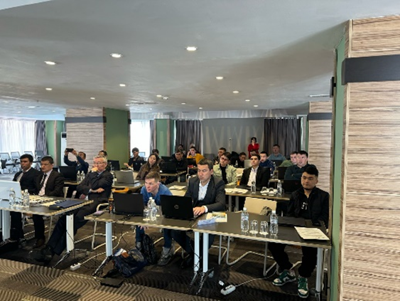
Мемлекеттік және жеке ұйымдар арасындағы серіктестік көптеген артықшылықтар әкеледі:
оқытуды жақсарту, шығындарды азайту, салалық жұмыс күшіне қойылатын талаптардың өзгеру қарқыны
білім беру бағдарламаларының жаңартылу қарқыны арасындағы алшақтықты кеңейтетін жаңа технологияларды жедел енгізу
төтенше жағдайларға дайындықты арттыру.

Slide 7
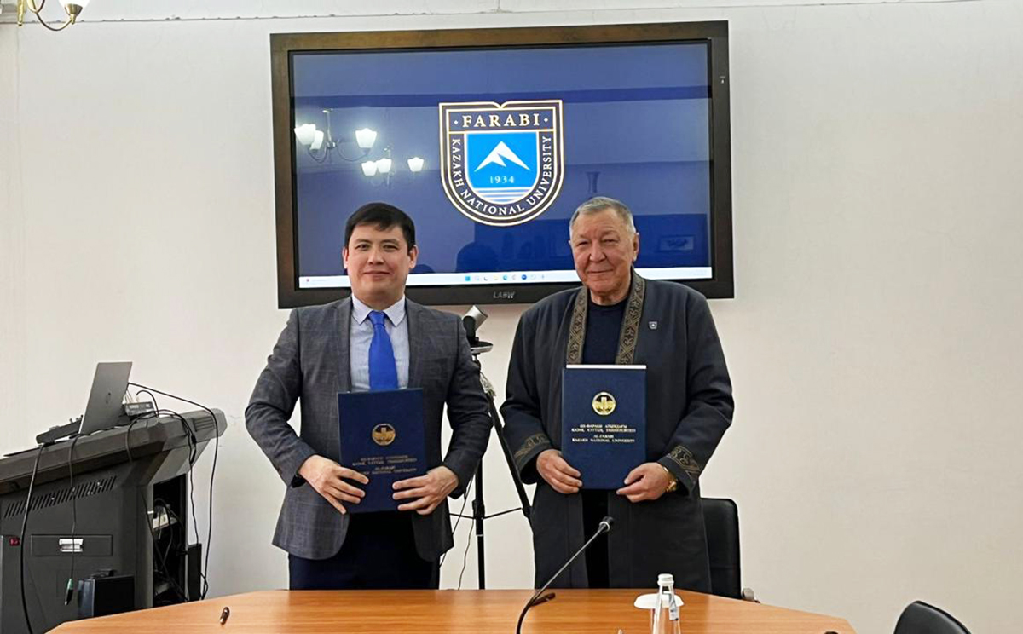
Тұрақты даму мақсаттарының 4-ші және 17-ші бағыттарын іске асыру шеңберінде Әл-Фараби атындағы ҚазҰУ мен ҚР Төтенше жағдайлар министрлігінің «Қазселденқорғау» мемлекеттік мекемесі ғылым, білім, практикалық қызмет саласындағы ынтымақтастық туралы меморандумға 25 қантар 2025 ж. қол қойды.

Slide 8
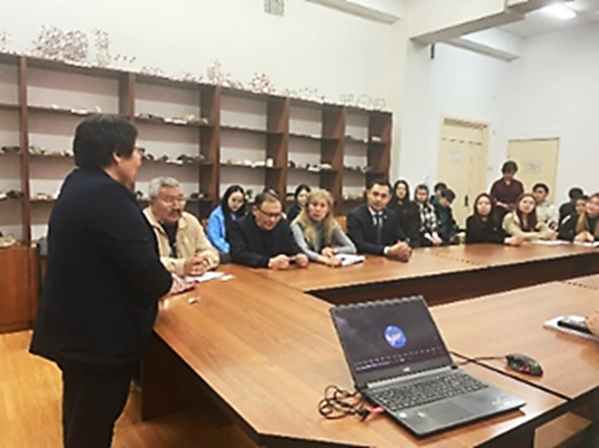
Меморандум аясында халықты қар көшкіні, сел және көшкін сияқты табиғи апаттардан қорғау үшін инновациялық технологияларды құруға бағытталған бірлескен зерттеулерді жүзеге асыру жоспарлануда. Меморандум техникалық ақпарат алмасуды, бірегей жабдықтарды пайдалануды, магистранттар мен докторанттар үшін ғылыми тағылымдамаларды ұйымдастыруды, сондай-ақ студенттер үшін өндірістік және диплом алдындағы практиканы өткізуді қамтиды.

Slide 9
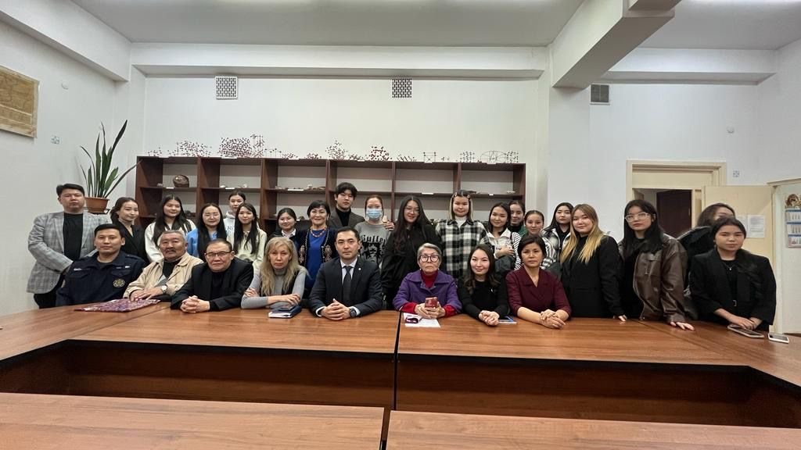
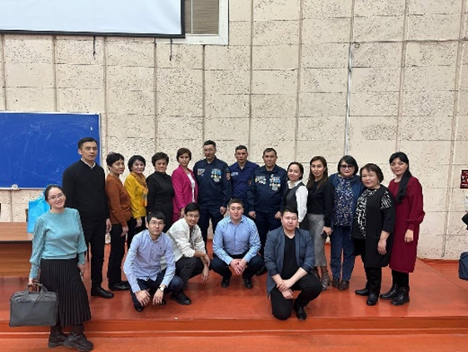
ҚазҰУ мен «Қазселденқорғау» ММ арасындағы ынтымақтастық озық әдістер мен технологияларды енгізуге, жоғары білікті мамандарды даярлауды қамтамасыз етуге және төтенше жағдайлардан қорғау саласындағы ғылыми зерттеулерді дамытуға мүмкіндік береді.

Slide 10
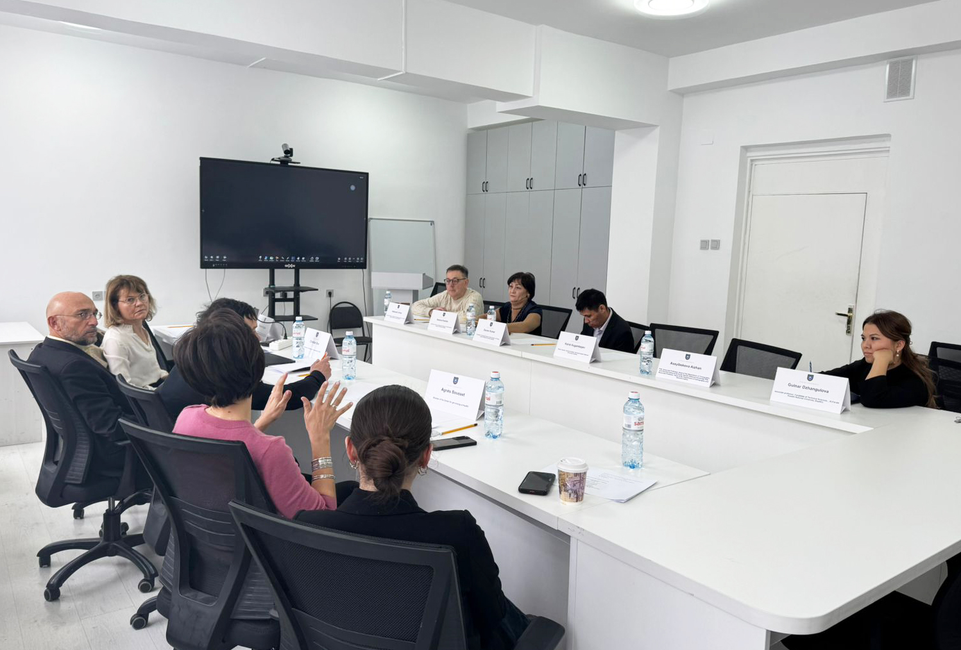
Әл-Фараби атындағы ҚазҰУ мен Гренобль-Альпі университеті арасында академиялық ұтқырлық туралы шартқа қол қою болды. Бұл келісім академиялық тәжірибені өзара байытуға және мамандардың біліктілігін арттыруға ықпал ететін оқытушы мен студент алмасуға жаңа мол мүмкіндік береді және ынтымақтастықты тереңдету және геология саласындағы жаңа бірлескен жобаларды әзірлеуге негіз болады деп күтілуде. (24.12.2024 ж)

Slide 11
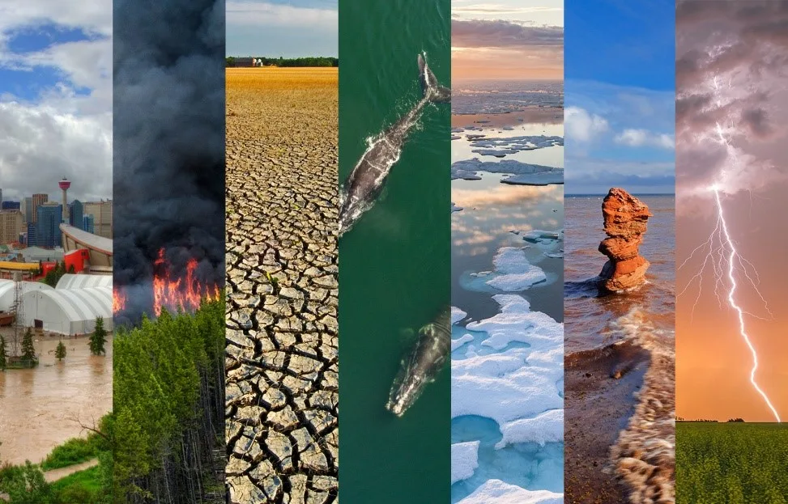
Төтенше жағдайлар жөніндегі менеджерлерді оқыту үшін мемлекеттік және жеке ұйымдармен серіктестік қауіпсіз және төзімді қоғам құру жолындағы маңызды қадам болып табылады. Ресурстарды, тәжірибе мен білімді біріктіру мамандарды барынша тиімді дайындауға және кез келген қауіптер мен апаттарға жедел ден қоюды қамтамасыз етуге мүмкіндік береді. Мұндай ынтымақтастықтың маңыздылығы одан әрі артып келеді және біз оны нығайту мен дамытудың жаңа жолдарын іздестіруіміз керек

